Slide 1
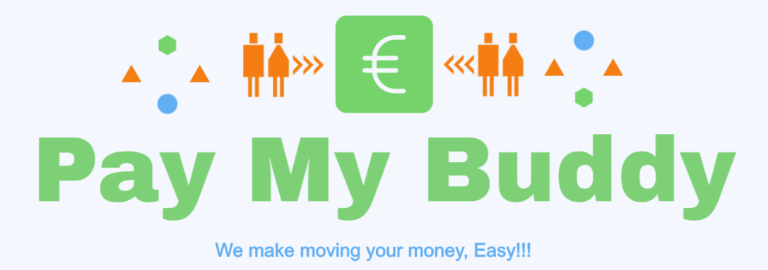
Notes:
Application de paiements entre utilisateurs

Slide 2
Sommaire :
Technologies utilisées
Le fonctionnement de l’application
Les endpoints mis en place
Mise en place de tests
Démo de l’application
Difficultés / solutions
Amélioration à venir
€

Slide 3





Technologies :
Notes:
- En Java
- Squelette spring boot
- MYsql pour gérer les BDD
- Liquibase pour initialiser les BDD
- Swagger pour la doc

Slide 4
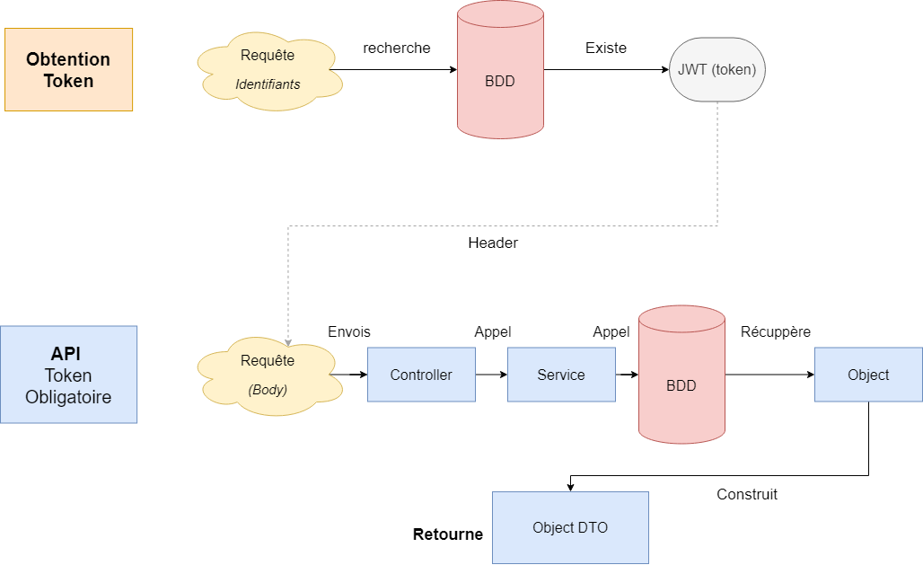
Fonctionnement :
Connexion / Json Web Token (JWT) :
Vérifier l’identification
Sécurisé par signature : données vérifiées
Pas de requête permanente à la BDD pour la vérification
Notes:
avantages de JWT

Slide 5
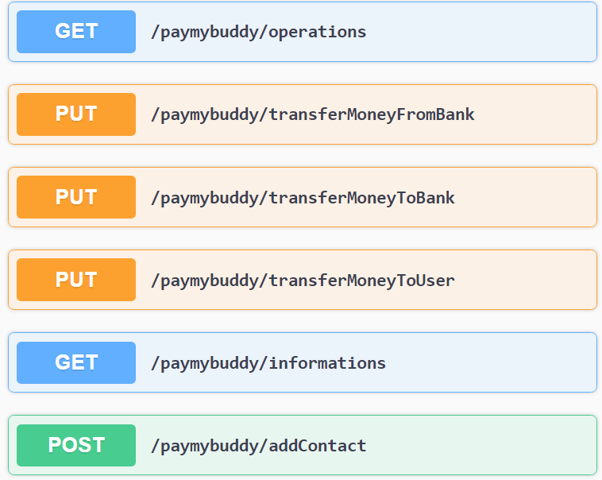
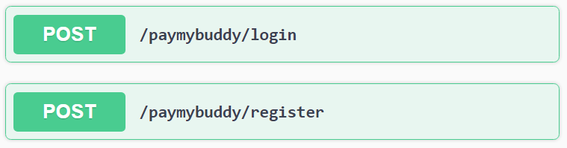
Endpoints :
API
Connexion

Slide 6
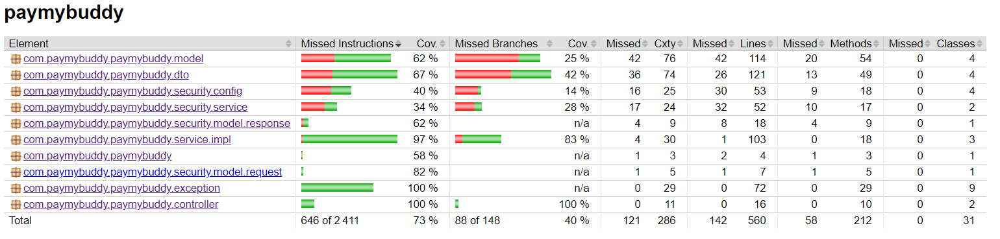
Tests :
Couverture
Ordonnés
Accès BDD
Services
Exception
Controller

Slide 7
Démo de l’application

Slide 8
Difficultés / Solutions
Authentification sécurisée
Authentifier un utilisateur avec un mot de passe sécurisé.
Mise en place de spring security et de JWT token.

Slide 9
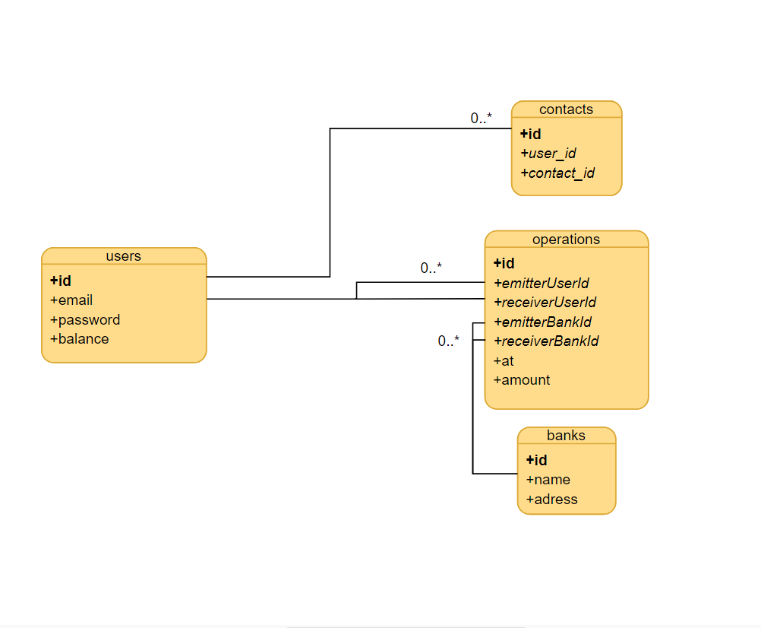
Difficultés / Solutions
Ordonnées les tables
Créer des relations stables, simples et utiles au bon fonctionnement de l’application.
Comprendre le fonctionnement des types de clés et leur utilité.

Slide 10
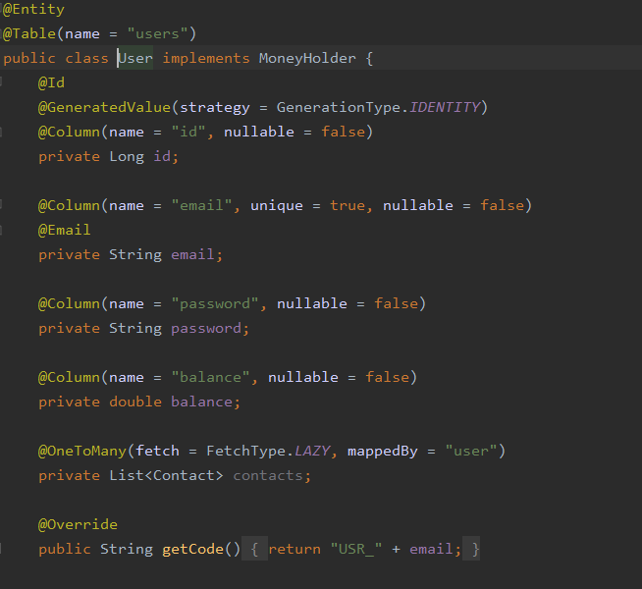
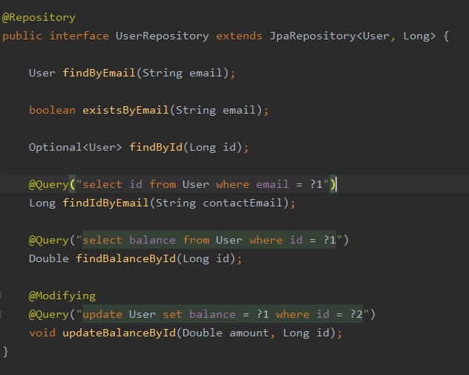
Difficultés / Solutions
Interagir avec la BDD
Pouvoir effectuer des requêtes et récupérer les données.

Slide 11
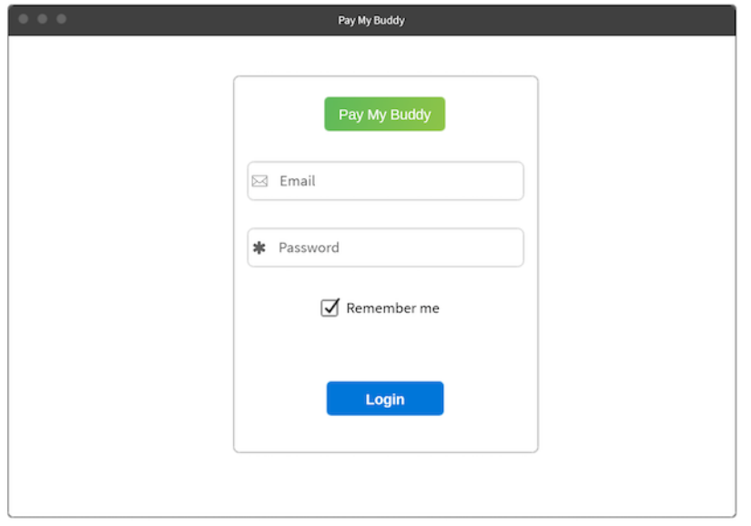
Amélioration
Interface Utilisateur Web

Slide 12
Merci de votre attention
€

